Slide 1
Графический проект
Белхассен Абдулла, 10-3

Slide 2
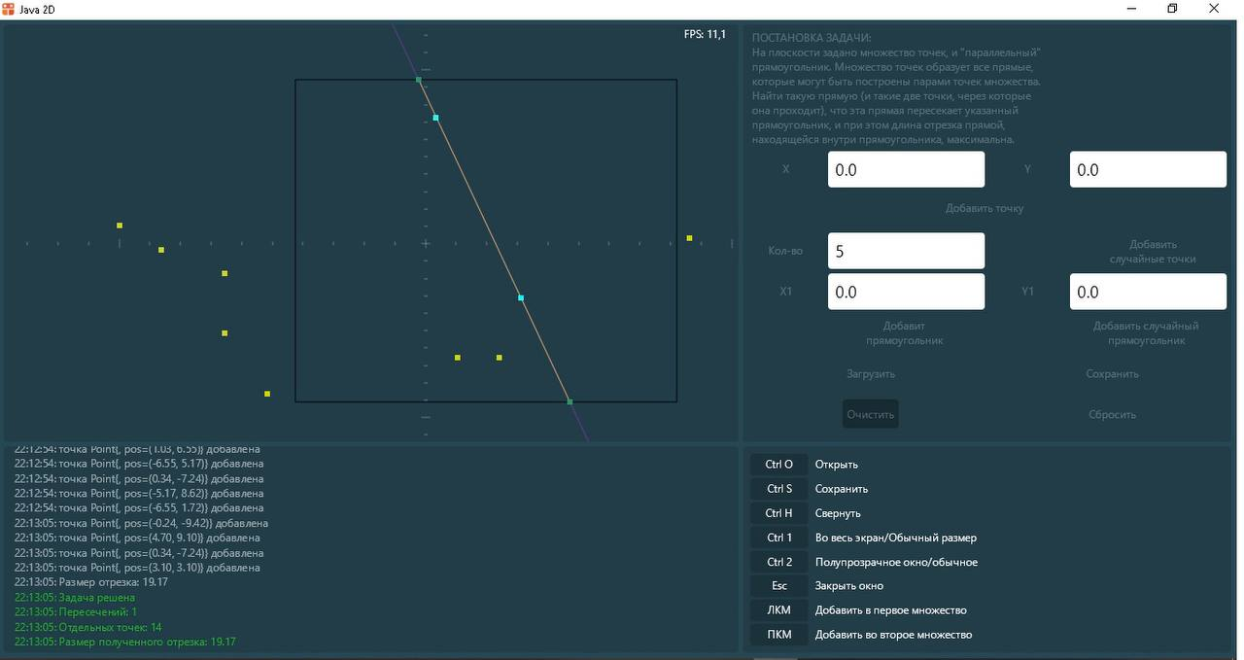
Постановка задачи
Задано множество точек, и "параллельный" прямоугольник. Множество точек образует все прямые, которые могут быть построены парами точек множества. Найти прямую (и такие две точки, через которые она проходит), что эта прямая пересекает указанный прямоугольник, и при этом длина отрезка прямой, находящейся внутри прямоугольника, максимальна. Требуется выделить найденные две точки, нарисовать прямую, которая через них проходит, а также выделить на этой прямой отрезок между двумя найденными точками пересечения.

Slide 3
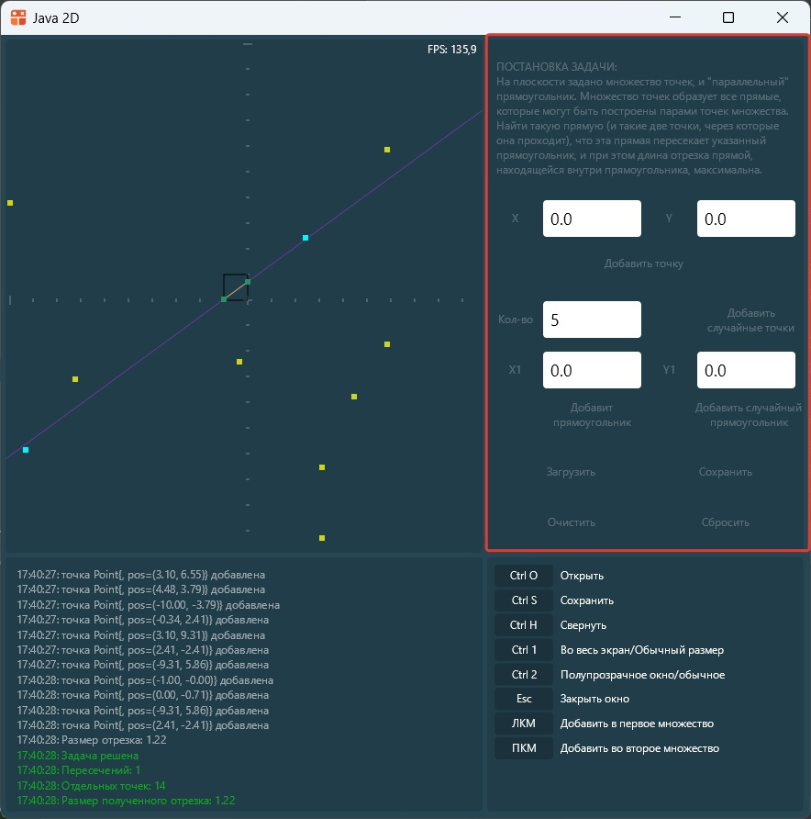
Элементы управления
Добавление точки
Добавление случайных точек
Добавление прямоугольника
Добавление случайного прямоугольника
Запись текущей информации в файл и считывание её из файла
Очистка поля
Решение задачи и сброс решения

Slide 4
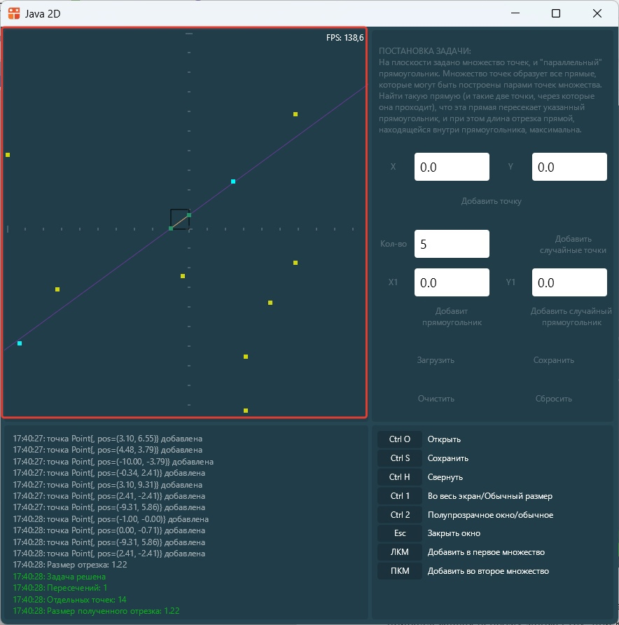
Добавление мышью
Левая кнопка мыши добавление точек
Правая кнопка мыши при нажатии в двух местах области рисования добавляет прямоугольник

Slide 5
Структуры данных
/**
* Класс задачи
*/
@JsonTypeInfo(use = JsonTypeInfo.Id.CLASS, property = "@class")
public class Task {
/**
* Порядок разделителя сетки, т.е. раз в сколько отсечек
* будет нарисована увеличенная
*/
private static final int DELIMITER_ORDER = 10;
/**
* коэффициент колёсика мыши
*/
private static final float WHEEL_SENSITIVE = -0.001f;
private Graphics canvas;
/**
* задачу
*/
public static double length;
public static Point[] max = new Point[4];
/**
* Флаг, решена ли задача
*/
public static boolean solved;
/**
* Список точек в пересечении
*/
@Getter
@JsonIgnore
private final ArrayList<Point> crossed;
/**
* Список точек на линии
*/
@Getter
@JsonIgnore
public static ArrayList<Point> lines;
/**
* Список точек в разности
*/
@Getter
@JsonIgnore
private final ArrayList<Point> single;
/**
* Текст задачи
*/
public static final String TASK_TEXT = """
ПОСТАНОВКА ЗАДАЧИ:
На плоскости задано множество точек, и "параллельный"\040
прямоугольник. Множество точек образует все прямые,
которые могут быть построены парами точек множества.\040
Найти такую прямую (и такие две точки, через которые\040
она проходит), что эта прямая пересекает указанный
прямоугольник, и при этом длина отрезка прямой,\040
находящейся внутри прямоугольника, максимальна.""";
/**
* Вещественная система координат задачи
*/
@Getter
private final CoordinateSystem2d ownCS;
/**
* Список точек
*/
@Getter
private final ArrayList<Point> points;
/**
* Список точек
*/
@Getter
private MyRect rect;
/**
* Список прямых
*/
@Getter
private Line line;
/**
* Размер точки
*/
private static final int POINT_SIZE = 3;
/**
* последняя СК окна
*/
protected CoordinateSystem2i lastWindowCS;
public static boolean hidden = false;
/**
* Класс прямой
*/
public class Line {
//Первая точка
public Vector2d a;
//Вторая точка
public Vector2d b;
//Текущая задача
Task task;
/**
* Класс точки
*/
public class Point {
/**
* Координаты точки
*/
public final Vector2d pos;
/**
* Конструктор точки
*
* @param pos положение точки
*/
@JsonCreator
public Point(@JsonProperty("pos") Vector2d pos) {
this.pos = pos;
}
…
/**
* Класс прямоугольника
**/
public class MyRect {
//Первая точка
Point a;
//Вторая точка
Point c;

Slide 6
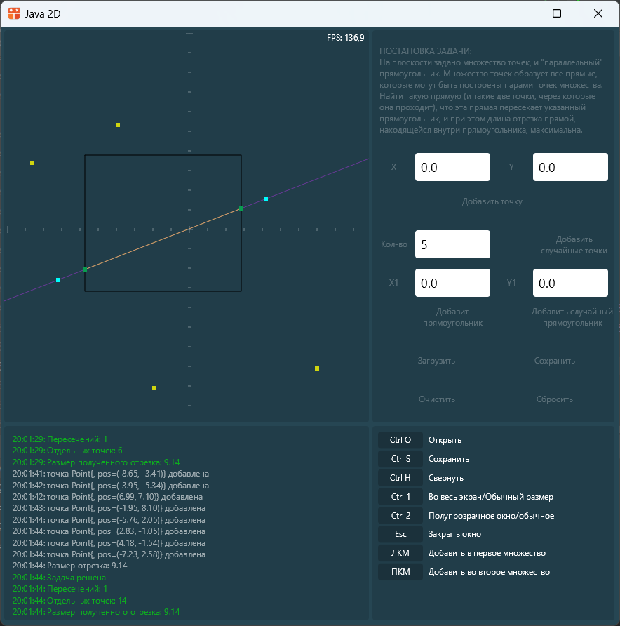
Рисование
canvas.drawRect()
paint(CoordinateSystem2i windowCS,CoordinateSystem2d taskCS, Canvas canvas)
canvas.drawLine(a.x, a.y, b.x, b.y, paint)
renderLine(canvas, windowCS)
Добавление элементов из файла

Slide 7
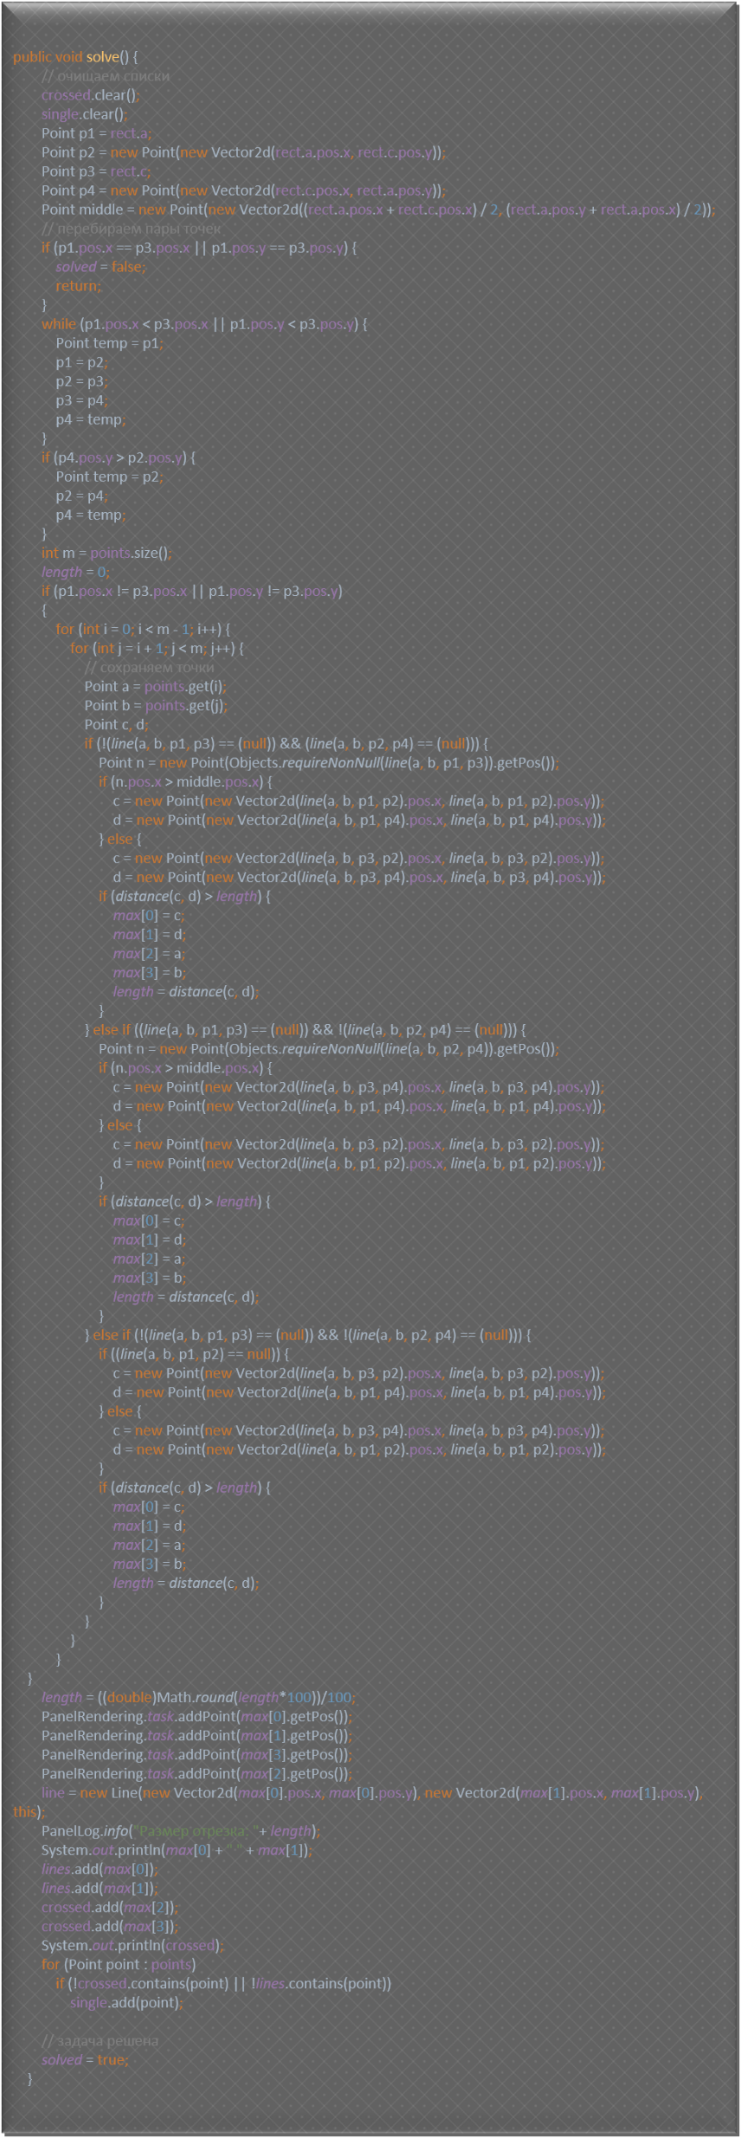
Решение задачи
public static Point line(Point p3, Point p4, Point p1, Point p2)
{
double k1 = 0;
double b1 = 0;
double k2 = 0;
double b2 = 0;
boolean t1 = true;
boolean t2 = true;
double x = 0;
double y = 0;
if(p1.pos.x!=p2.pos.x) // отрезок
{
k1 = (p1.pos.y - p2.pos.y) / (p1.pos.x - p2.pos.x);
b1 = -(k1*p1.pos.x)+p1.pos.y;
}
else
{
k1 = 0;
b1 = p2.pos.x;
t1 = false;
}
if(p3.pos.x!=p4.pos.x) // прямая
{
k2 = (p3.pos.y - p4.pos.y) / (p3.pos.x - p4.pos.x);
b2 = -(k2*p3.pos.x)+p3.pos.y;
}
else
{
k2 = 0;
b2 = p4.pos.x;
//System.out.println("x = "+k2+"y+"+b2);
t2 = false;
}
if(k1 == k2 && t1 == t2) // прямые параллельны
return null;
else if(t1 == t2) // обе прямые имеют вид y = kx+b
{
x = (b2-b1)/(k1-k2);
y = x*k1+b1;
if(x >= Math.min(p1.pos.x, p2.pos.x) && x <= Math.max(p1.pos.x, p2.pos.x))
return new Point(new Vector2d(x, y));
else
return null;
}
else // одна из прямых параллельна y
{
if(!t1) // отрезок
{
x = p1.pos.x;
y = x*k2+b2;
if(y >= Math.min(p1.pos.y, p2.pos.y) && y <= Math.max(p1.pos.y, p2.pos.y))
return new Point(new Vector2d(x, y));
else
return null;
}
else // прямая
{
x = p3.pos.x;
y = x*k1+b1;
if(x >= Math.min(p1.pos.x, p2.pos.x) && x <= Math.max(p1.pos.x, p2.pos.x))
return new Point(new Vector2d(x, y));
else
return null;
}
}
}
static double distance(Point a, Point b)
{
return Math.sqrt(Math.pow((a.pos.x-b.pos.x), 2)+Math.pow((a.pos.y-b.pos.y), 2));
}

Slide 8


